Slide 1
#Saytheirnames & #tellyourstory – Hanau war kein Einzelfall!

Slide 2
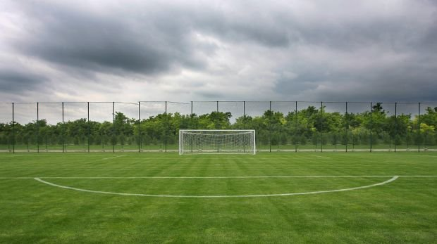
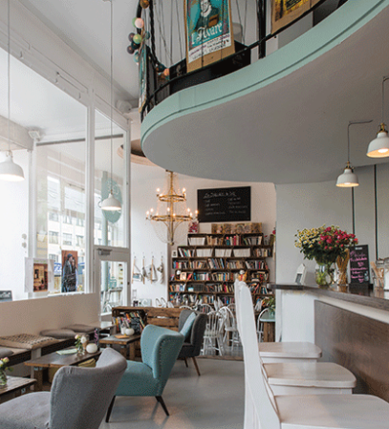
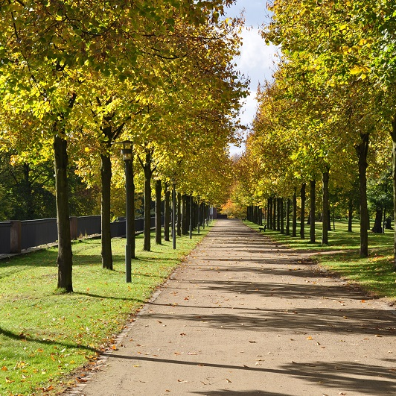
Was ist dein Safeplace?

Slide 3
Die Notizen einer Schülerin für die Einleitung (Folie im Nachhinein hinzugefügt)
Kennt ihr diese Orte, an denen ihr euch sicher fühlt, an denen ihr einfach ihr selbst sein könnt? Solche Orte nennt man Safeplaces. Das sind zum Beispiel die Orte, an denen ihr euch mit Freunden trefft und euch keine Gedanken darüber machen müsst, was andere von euch denken. Mein Safeplace ist zum Beispiel mein Zimmer und hier (auf Folie zeigen) könnt ihr noch weitere Beispiele sehen. Fällt einem von euch ein Ort ein, den ihr euren Safeplace nennt? (Frage an das Publikum)
Bei dem Fall über den wir jetzt sprechen ging es auch um einen Safeplace, nämlich die Arena Bar am Kurt-Schumacher-Platz in Hanau. (Kurz auf Bilder zeigen)
Hier haben sich eine Gruppe von Freunden oftmals abends getroffen, um den Tag ausklingen zu lassen. So auch am 19. Februar 2020, was dann passierte erzählt euch jetzt ____, indem sie sich in die Lage eines der Opfer hineinversetzt.

Slide 4
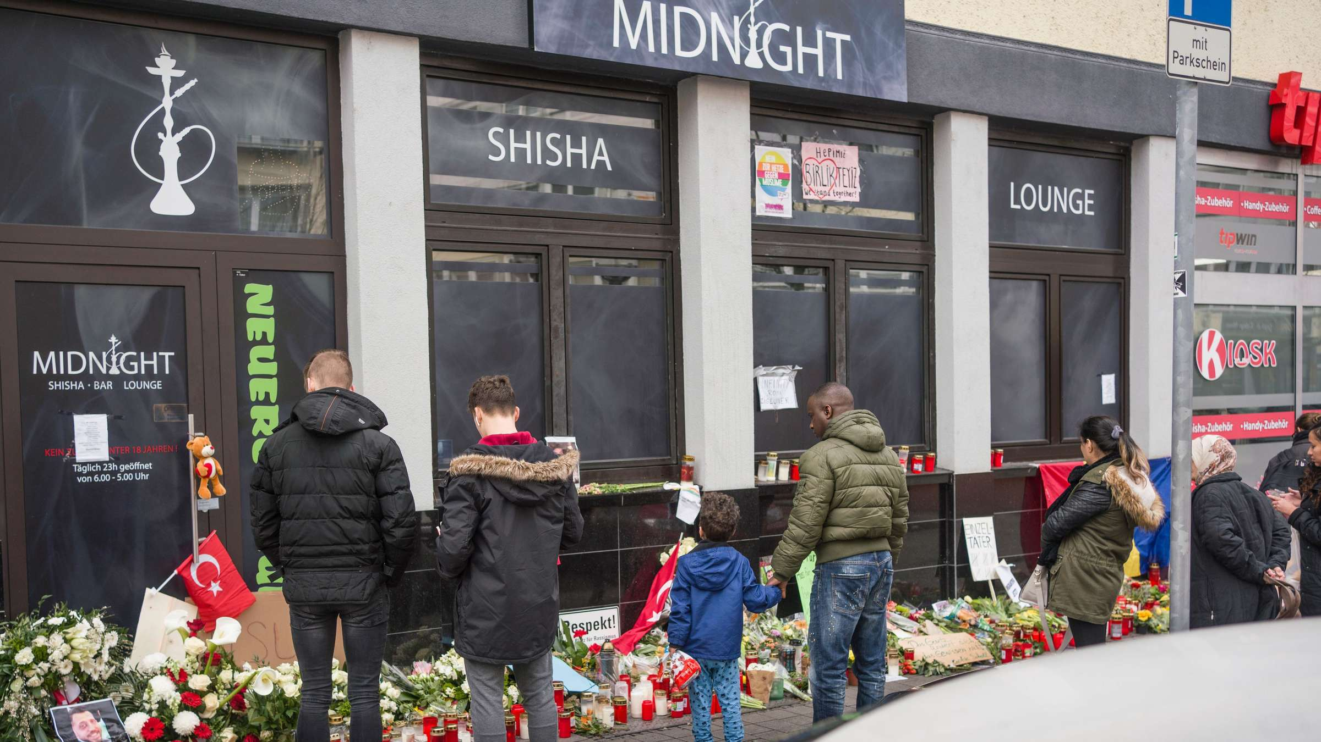
Was ist in Hanau passiert?
Am 19.02.2020 gab es einen rassistisch motivierten Anschlag in der Arena Bar am Kurt-Schumacher-Platz

Slide 5
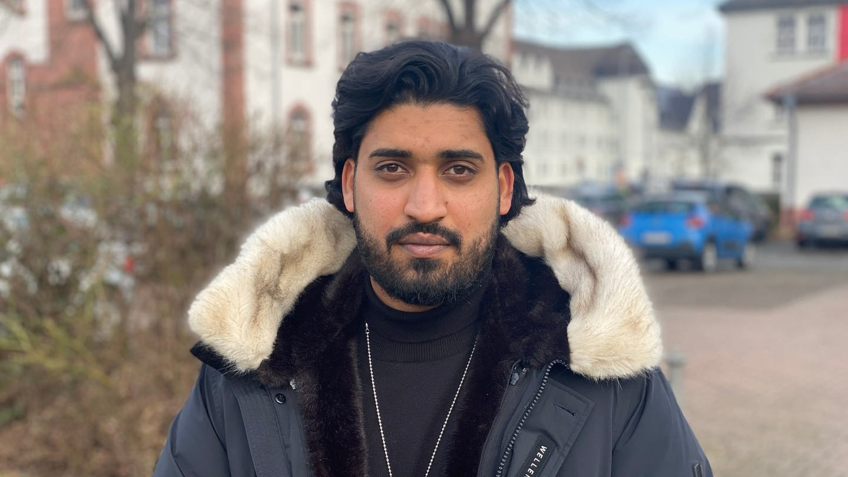
Etris Hashemi
Hat den Hanauanschlag miterlebt

Slide 6
Schilderung des Attentats aus der Perspektive eines Opfers (Notizen einer Schülerin; Diese Folie wurde nicht beim Vortrag gezeigt)
Mein Name ist Etris Hashemi. Ich überlebte das Attentat, aber verlor an diesem Abend meinen Bruder und meinen Freund.
Mein Bruder zeigte allen das Tattoo, welches er sich neu stechen lassen hat. Wir waren heute gemeinsam in Frankfurt und auch ich habe mir ein neues Tattoo stechen lassen, das Geburtsdatum meiner Mutter. Mein Bruder Nesar hingegen hatte sich die Postleitzahl von Hanau tätowieren lassen. Wir waren heute wie so oft auch in der Arena-Bar, um den Abend ausklingen zu lassen.
Plötzlich erklungen Schüsse, sie waren nicht weit von uns entfernt. Ich glaube, sie kamen aus dem Kiosk nebenan. Als ich den anderen in die Augen sah, wurde mir klar, dass hier gerade etwas Schlimmes passierte und man konnte am Gesichtsausdruck aller erkennen, dass sie das Gleiche dachten. Ich stand auf und ging zum Ausgang. Doch es kam ein Mann mit einer Waffe in der Hand in den Rau, weswegen wir alle in die Bar rannten, um Schutz zu suchen. Was sollte ich jetzt machen? Wer ist dieser Mann? Was geht hier vor sich? Schnell versteckte ich mich hinter der Säule neben der Bar, um mich zu verstecken. Der Mann kam näher und näher. Da wusste ich, dass es keinen Ausweg mehr gibt. Der Mann schoss um sich und ist schließlich rausgerannt. In dem Moment schaute ich mich um, um zu sehen wie es den anderen ging und bemerkte gar nicht, dass ich selbst am Hals getroffen wurde. Ich legte meine Hand auf die Wunde. Ich wählte den Notruf, um nach Hilfe zu rufen. Während ich es tat, bemerkte ich, dass ich anfing zu nuscheln. Meine Zunge funktionierte nicht richtig. Ich stand auf und ging rüber zum Kiosk und draußen sah ich Vilis Auto auf dem Parkplatz stehen. Ich bin mit Schmerzen zum Auto gerannt und sah, dass Vili mit einem Kopfschuss getötet wurde. In dem Moment hörte ich, wie die ersten Polizeistreifen kamen. Ich habe mich an Vilis Auto gelehnt und gewartet bis Hilfe kam. Ich kannte Vili davor nicht. Ich habe im Nachhinein mitbekommen, dass er den Täter verfolgt hat, um ihn aufzuhalten. Ein wahrer Held! Schade, dass ich ihn zuvor nicht kannte. Als ich auf Hilfe wartete, kamen mir die Bilder aus der Bar in den Sinn, die letzten Atemzüge einiger Menschen. Ein schrecklicher Moment. Endlich kam ein Sanitäter und brachte mich in ein Krankenhaus. Im Krankenwagen verlor ich das Bewusstsein. Im Krankenhaus bin ich wieder aufgewacht und habe mich gefragt, ob das alles wirklich passiert ist. In dem Moment kam ein Arzt zu mir. Ich frage ihn nach meinem Bruder. Der Arzt sah mich bemitleidend an und meinte, dass er es leider nicht geschafft hat. Meine Welt brach zusammen. Mein Bruder? Mein geliebter Bruder ist tot? Er hat doch gar nichts gemacht. Die anderen Toten doch auch nicht. Wie kann so etwas passieren? Was eine grausame Welt!

Slide 7
Was ist in Hanau passiert?
Distanz von Heppenheim zu Hanau beträgt 80km, ca. 55 Minuten Autofahrt

Slide 8
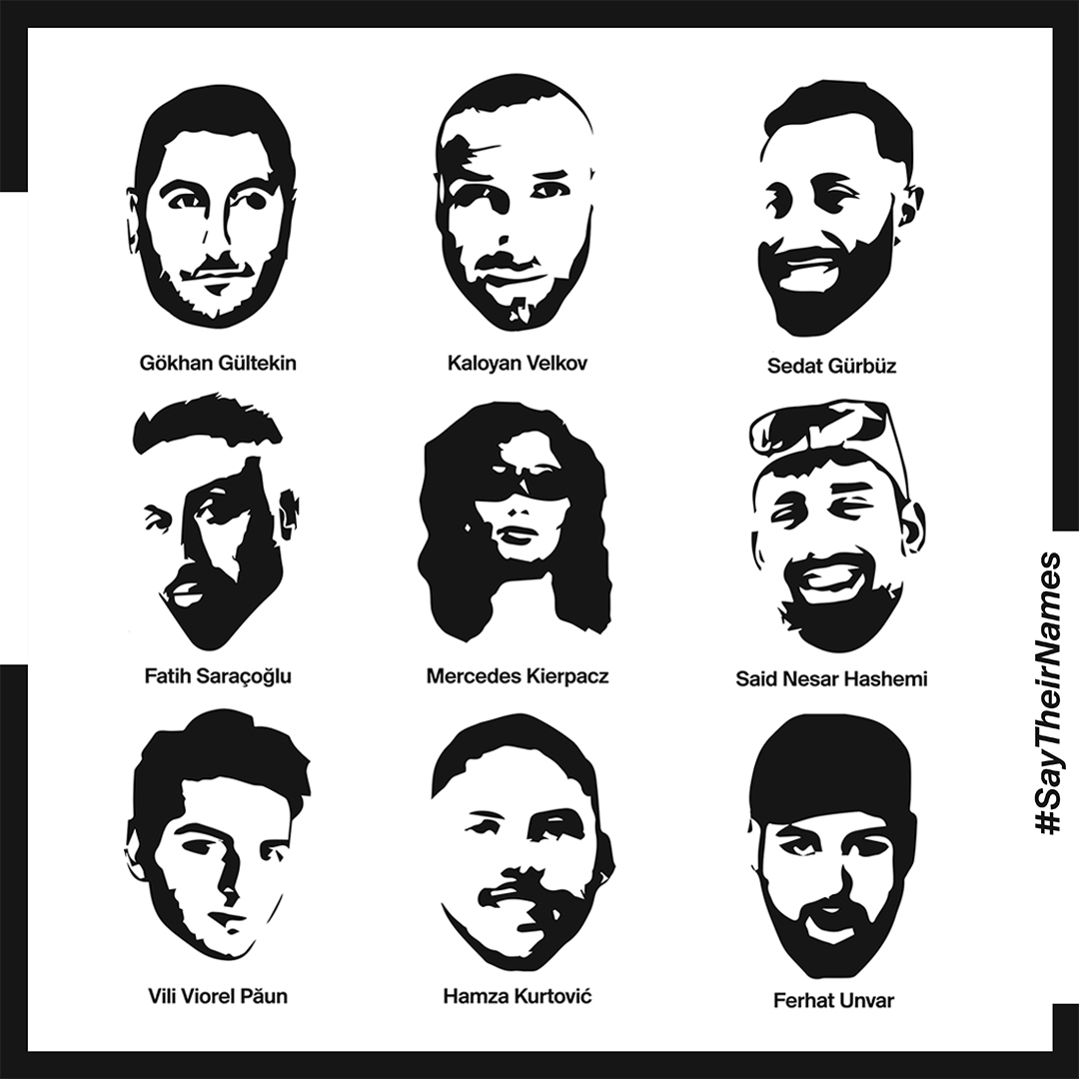
#Saytheirnames

Slide 9
Hätte der Anschlag verhindert werden können?

Slide 10
Was ist Rassismus?

Slide 11
Rassismus - Definition
Rassismus schreibt anderen Menschengruppen Eigenschaften zu und wertet sie ab
Die rassistisch Abgewerteten werden von Rassisten als Abweichung vom “Normalen” gesehen
Das Normale stellt demnach die weiße, westliche Mehrheitsgesellschaft dar

Slide 12
Also: Rassismus ist die Abwertung von Menschen aufgrund … - Ihres Aussehens - Ihrer Herkunft - Ihres Glaubens - Ihrer Sprache

Slide 13
Rassismus kann sich in folgenden Formen äußern:
Jeder dritte Bewerber mit Migrationshintergrund berichtet von Benachteiligungen
Quelle: Antidiskriminierungsstelle des Bundes

Slide 14
Ein Experiment in 26 deutschen Großstätten zeigte, dass Frauen, die ein Kopftuch tragen, eine systematisch schlechtere Behandlung erfahren
Quelle: Antidiskriminierungsstelle des Bundes

Slide 15
Menschen, die sichtbaren Minderheiten angehören werden in Deutschland doppelt so oft von der Polizei kontrolliert wie Angehörige der Mehrheitsbevölkerung.
Wenn es bei Polizeikontakten zu Gewalt kam, fühlten sich 62 Prozent dabei diskriminiert.
Quelle: Antidiskriminierungsstelle des Bundes

Slide 16
Rassismus in Deutschland
Studien zeigen, dass Rassismus auch in Deutschland ein Problem ist
2/3 der Befragten sind der Auffassung, dass es zu viele Ausländer in Deutschland geben würde
Weitere Studien zeigen, dass eine Abneigung gegenüber bestimmten Menschengruppen besteht:
54 Prozent der Befragten stimmen negativen Aussagen über Asylsuchende zu,
fast jeder fünfte Befragte stimmt muslimfeindlichen Aussagen zu
fast jeder zehnte Befragte stimmt der Aussage zu, dass Deutschland eigentlich anderen Völkern und Nationen von Natur aus überlegen sei.

Slide 17
Rassismus in der Schule (Umfrage in der Schule)
Auch für die Schülerschaft des Starkenburg-Gymnasiums stellt Rassismus ein Problem dar: (Im Rahmen einer Umfrage wurden alle 9. und 10. Klässler des Starkenburg-Gymnasiums befragt)
So gaben 75% der Befragten an, dass sie erlebt haben, dass jemand in ihrem Umfeld Rassismus erlebt hat.
60% der Befragten mit einem Migrationshintergrund gaben an, dass sie selbst in ihrem Umfeld Erfahrungen mit Rassismus gemacht haben.
Nur 18% der Befragten gaben an, dass sie aktiv eingegriffen haben und etwas dagegen getan haben
2/3 der Befragten gaben an, dass sie mitbekommen, dass auf dem Schulhof rassistisch beleidigt wird

Slide 18
Alltagsrassismus

Slide 19
Folie im Nachhinein hinzugefügt
Hier wurde das Publikum einbezogen. Sie sollten die Personen auf den Bildern beschreiben. Es stellte sich heraus, dass einige Schüler*innen sich bei der Beschreibung der Personen an Stereotypen orientierten. Das Ziel dieser Arbeitsphase war ein Selbstexperiment (wie rassistisch sind wir? Sind wir frei von Vorurteilen), wodurch das unbewusste Othering in den Vordergrund rückte.

Slide 20
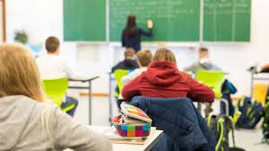
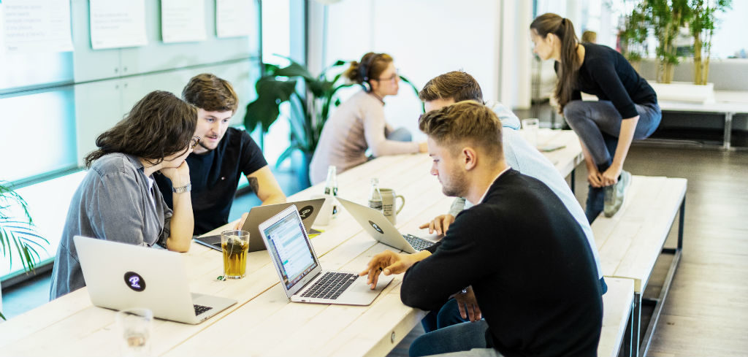
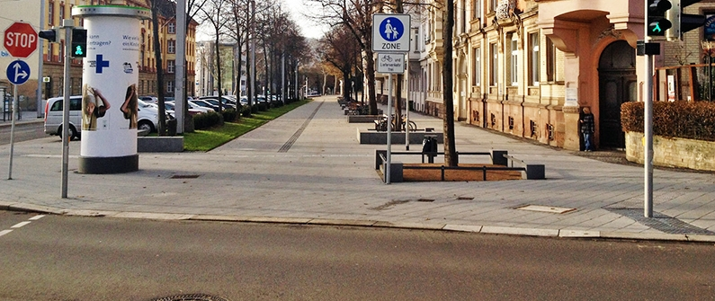
Definition und Beispiele
Beispiele
Definition:
Unterbegriff von Rassismus
Rassismus, den man Alltäglich erlebt

Slide 21
Auslöser und Folgen
Auslöser:
Aussehen, Kultur, Religion, Verhalten
Angst/Bedrohung
Neid/Eifersucht
Folgen:
Kommentar, Beleidigungen
Körperliche, psychische Gewalt
Terroranschläge
Kriege

Slide 22
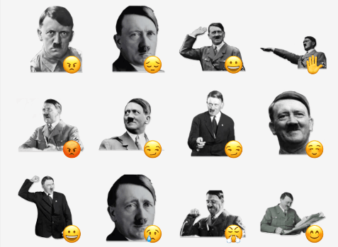
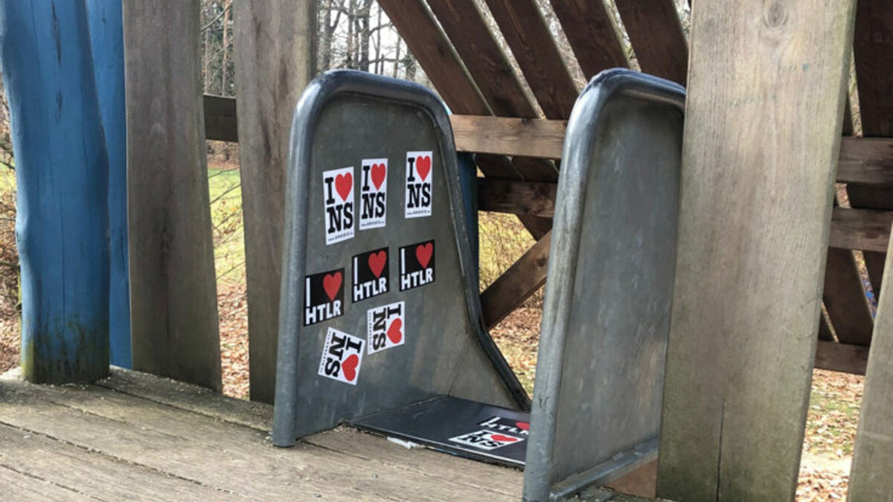
Beispiele für Alltagsrassismus
Sprache
„Witze“
Verbreitung von Meinungen
Werbung
Propaganda
Manipulation

Slide 23
Vorurteile/ Othering (Definition)
Vorurteile
Pauschalisierung
Ausgrenzung
Unsicherheiten
Mobbing
Massive psychische Probleme
Suizid
Radikalisierung
Entstehung von Vorurteilen
Pauschalisierung
-> Unterstützung von rechtem Gedankengut

Slide 24
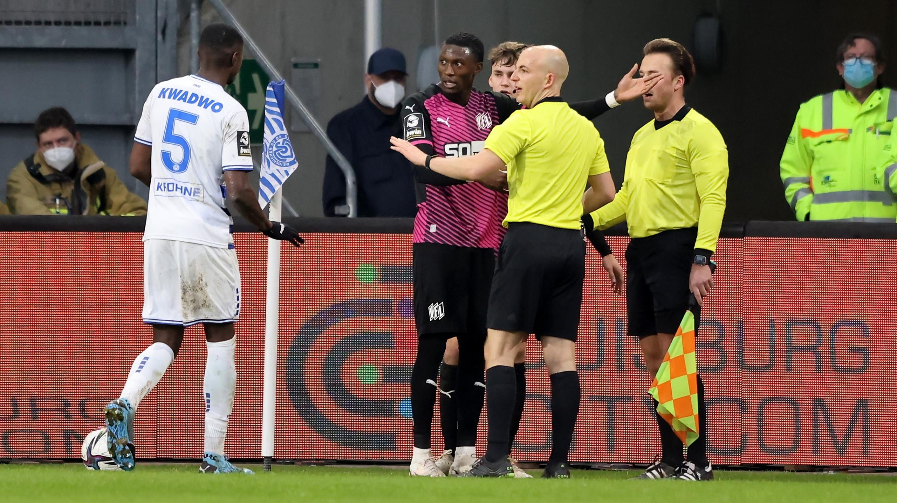
Bekannte Fälle
Rihanna
Rassistische/Sexisistische Äußerungen
Osnabrück gegen Duisburg
Aaron Opoku
Affenlaute
Spielabbruch
Statement für den Fußball

Slide 25
Eigene Erfahrungen

Slide 26
Folie im Nachhinein hinzugefügt (Notizen einer Schülerin, die von eigenen Rassismuserfahrungen berichtete)
Auch Menschen, die nicht berühmt sind, sind von Alltagsrassismus betroffen. Einer dieser Menschen bin ich. Mein Ereignis ereignete sich nicht vor all zu langer Zeit und der Ort des Geschehens war die Schule. Ich hatte eine Lehrkraft, die sich gegenüber mir rassistisch verhalten hat. Einmal mussten wir bei dieser Lehrkraft eine Gruppen-Präsentation machen und diese dann auch vor der ganzen Klasse vortragen. Meine Gruppe und ich haben vorgetragen und alle meine Gruppenmitglieder haben gutes Feedback bekommen außer ich. Ich war für die Lehrkraft viel zu leise und habe undeutlich geredet. Ich habe das angenommen, da dies wirklich der Fall war, aber was danach folgte, hat die Grenze überschritten. Die Lehrkraft behauptete vor der ganzen Klasse, dass ich nur so leise bin, weil meine Eltern mich unterdrücken würden und ich zuhause keine Rechte hätte. Ich war so entsetzt in dem Moment. Ich habe nie erwartet, dass eine Lehrkraft mal sowas behaupten würde. Doch es ging noch weiter: Die Lehrkraft erzählte , wie mein älterer Bruder mal gesagt hätte, dass meine Eltern Jungs bevorzugen und Mädchen wie Sklaven behandeln würden. Ich habe versucht, die Missverständnisse zu klären, aber es brachte nichts. Sie machte einfach weiter. Nach der Meinung der Lehrkraft war der Grund, warum meine Eltern sich so verhalten würden, der Islam. Sie machte vor mir meine Religion nieder und ich konnte nichts dagegen machen. In dem Moment konnte ich kaum noch etwas richtig verstehen, weil ich mit meinen Nerven so am Ende war. Ich habe vor der ganzen Klasse angefangen zu weinen und zu zittern. All das war einfach viel zu viel für mich. Meine Klasse saß die ganze Zeit da und schaute nur zu. Die Lehrkraft meinte noch, dass ich mich zwischen zwei Wegen entscheiden müsse. Einen der Wege repräsentiert die deutsche Kultur und der andere die islamische. Sie sagte, es würde keinen mittleren Weg geben und dass die Entscheidung mein rechtliches Leben bestimmen wird. Am Ende schritt die Klassensprecherin ein und die Lehrkraft hörte auf, aber es war viel zu spät. Die Lehrkraft hat alles schon gesagt, was sie sagen wollte und ich wurde zurückgelassen mit einem Trauma. Den ganzen restlichen Tag war ich geistlich abwesend und es ging mir physisch nicht gut. Ich konnte nicht verarbeiten, dass meine Lehrkraft mir sowas angetan hat. Meinen Eltern hatte ich alles erzählt und sie wollten etwas dagegen machen, aber ich habe sie gehindert, weil ich Angst hatte. Ich hatte Angst, nicht gehört zu werden und dass die Lehrkraft mich dann noch schlechter behandeln würde. Meine Eltern wollten mich nicht weiter belasten und haben es somit gelassen. Dennoch haben sie mich weiterhin zuhause unterstützt und mir somit einen Rückzugsort gegeben also ein Safeplace. Die Entscheidung, die Lehrkraft nicht gemeldet zu haben, bereue ich immer noch, dennoch habe ich mich nicht unterkriegen lassen. Ich bin nach diesem Ereignis selbstbewusster geworden und kenne auch besser meine Rechte. Aber sollten wir uns wirklich geehrt führen, wenn ich sage: „Ich bin nur so selbstbewusst geworden, weil meine Lehrkraft mich rassistisch behandelt hat“? Sollten wir es? Oder sollten wir uns geehrt führen, wenn ich sagen kann, dass ich nur so selbstbewusst geworden bin, da die Gesellschaft mich so akzeptiert hat wie ich bin?

Slide 27
Macht der (Rassistischen) Sprache
Vergleichbar mit anderen Beleidigungen:
Unbegründet
Verletzend
Unsicherheiten
Suchen von Fehlern bei sich selbst
Diskriminerung ganzer Menschengruppen
„Erst denken, dann reden!“

Slide 28
Woran erkennt man rassistische Sprache ?
Wenn die Sprache Menschen ausgrenzt bzw. sie trennt
Gezielt aggressiv auf einen einreden
Unterschiede aufzeigen
Witze können auch rassistisch sein
Alle Wörter sind Rassistisch, wenn sie die Leute im Hinblick auf ihre Herkunft, Glauben, Aussehen, Sprache, Hautfarbe etc. trennt.

Slide 29
Erfahrungen von Mitschülerinnen und Mitschülern der 9. und 10. Klasse
„ Man bekommt abwertende Blicke zugeworfen, wenn nur ansatzweise gesehen wird, dass man nicht deutsch ist. Oft wurde gesagt: Geh in dein Land zurück oder werdet ihr alle unterdrückt, da wo ihr herkommt?“
„Wörter wie s* Ausländer, die als Spaß gesagt werden, aber einen verletzen können“
„Ich höre oft sowas wie: ‚Krass du bist Ausländer.‘ Als wäre es etwas Schlechtes“
“ Sehr oft fällt das N-Wort auf dem Schulhof. Die Schüler benutzen das Wort ohne den Hintergrund zu kennen“
„Manchmal sprechen andere mit mir langsam und deutlich und sagen, wenn ich ihnen antworte: „Ich dachte sie können nichts verstehen“
„Ich musste mir Sprüche anhören wie: „Geh in dein Land zurück“ „Hier hast du nichts zu sagen“

Slide 30
Rassistische Sprache vermeiden
Man kann z.B. andere Eigenschaften an einer Person erwähnen als nur seine Hautfarbe
Überlegen bevor man etwas sagen möchte
Man sollte versuchen sich in die Lage des Gegenübers hinein zu versetzten und überlegen wie man sich fühlen würde über solche Ausdrücke
WICHTIG! Was als rassistisch verletzend empfunden wird, unterliegt der Beurteilung von Betroffenen.

Slide 31
Rassistischer Sprache und Verleugnungsstrategien
Häufig versuchen Menschen Rassismus zu verleugnen oder zu verharmlosen, indem sie sagen:
Ach, das habe ich doch nicht so gemeint
Das ist jetzt aber übertrieben
andere sagen das doch auch so
Ich kann gar nicht rassistisch sein, ich habe doch eine afrikanische Freundin
…
Widerstand gegen Rassismus setzt da ein, wo er erkannt, benannt und herausgefordert wird. Wichtig ist es, das eigene Handeln und die eigene Sprache zu hinterfragen. Worte sind viel mächtiger, als wir es uns manchmal vorstellen und hinterlassen unsichtbare Wunden.
Daher müssen wir über Sprache nachdenken!

Slide 33
Rollenspiel (Diese Folie wurde nicht aufgezeigt)
Bei diesem Fall handelt es sich um eine persönliche Rassismuserfahrung der Lehrkraft, die als Rollenspiel dargestellt wurde. Im Anschluss wurde an das Publikum die Frage gestellt, inwiefern im Fallbeispiel falsch gehandelt wurde.
Fallbeispiel:
Es war Mittwoch. Mittwoch ist mein Lieblingsschultag, da wir Sportunterricht haben. Sport macht mir am meisten Spaß. Da haben wir die Möglichkeit, gemeinsam zu spielen und uns auszutoben. Seitdem ich in der zweiten Klasse bin, fühle ich mich in meiner Klasse viel wohler. Ich konnte Freundschaften knüpfen, habe eine beste Freundin gefunden.
Nun aber zurück zum eigentlichen Ereignis. Nachdem wir uns in der Umkleidekabine umgezogen haben, sind wir in die Sporthalle gelaufen. Unsere Sportlehrerin Frau Becker forderte uns auf, auf einer Linie zu stehen und uns gegenseitig an der Hand zu halten. Wir kamen alle der Forderung nach. Wir sollten wieder ein Spiel spielen. Ich freute mich sehr, da das Spielen mit meinen Klassenkameraden mir unglaublich viel Spaß machte. Frau Becker sagte, dass wir uns nun alle an der Hand halten sollen. Links von mir stand meine beste Freundin Svenja, die sofort nach meiner Hand griff. Ich reichte meine Hand an die Person, die rechts von mir stand. Erst als sie nicht ergriffen wurde, blickte ich auf zu der Person. Es war Thomas, der mich angeekelt anschaute und seine Hand wegzog. Ich hielt ihm erneut meine Hand hin und er verzog eine Miene. „Ich möchte nicht die Hand einer Ausländerin halten“, rief er laut durch die Halle. Ich stand wie versteinert da und musste schlucken. Es herrschte eine lange Stille, die die Situation noch viel unangenehmer machte. Die Blicke waren nun auf uns gerichtet und ich spürte, dass ich rot wurde. Ich hoffte auf Hilfe, auf jemanden, der mich aus dieser peinlichen Situation erlöste. Und da kam sie: Frau Becker, die das alles kommentarlos beobachtete, sprach nun zu mir: „Selda. Stell dich bitte an das Ende der Linie!“. Ich stellte mich um und wurde von zwei Freundinnen empfangen, die sofort nach meiner Hand griffen. Ich schaute den ganzen Tag auf den Boden. Noch nie habe ich mich so unwohl gefühlt wie in dem Moment. Ich wusste auch gar nicht, dass ich Ausländerin bin. Ich dachte, ich wäre normal. Einfach normal, wie alle anderen. Ich fühlte mich schuldig.

Slide 34
Was können wir aktiv gegen Rassismus tun?
#saytheirnames

Slide 35
Umfrage | 🔎
Nachtrag: Hier wurde nach eigenen Lösungsvorschlägen gefragt
Menti Code eingeben:
9167 5765
Menti.com
#saytheirnames

Slide 36
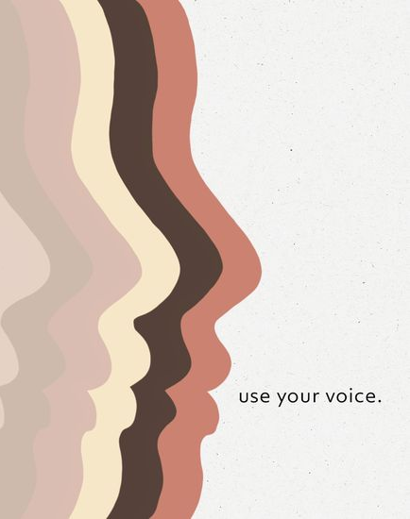
Strategien und Lösungsvorschläge
Informiere dich – Fakten statt Fehlinformationen
Mische dich ein – Argumente gegen rassistisches Verhalten
Setze dich aktiv ein, Beispiel Demos gegen Rassismus
Austausch mit anderen Menschen – andere unterstützen/ zuhören
Erfahrungen teilen
Unterstützung holen
#saytheirnames

Slide 37
„ Immer das Gesagte und nicht den Sprechenden kritiseren. “
#saytheirnames

Slide 38
Eigene Lösungsvorschläge
Selbstreflektion
Meldestelle für rassistische Vorfälle
Petitionen
#saytheirnames

Slide 39
Meldestelle für rassistische Vorfälle in der Schule
Ansprechpartner bei rassistischen Problemen – egal um was es geht​
Vermittlung zwischen Schüler*innen/Lehrer*innen/Privat​
Anonym​
Safeplace für Euch

Slide 40
Wo findet ihr uns?
- Ihr findet unseren Briefkasten vor dem dem Raum 1.025

Slide 41
Take-Home Message
Was nehmt ihr aus dem heutigen Vortrag mit?

Slide 42
Vielen Dank für eure Aufmerksamkeit!
#saytheirnames

